Slide 1
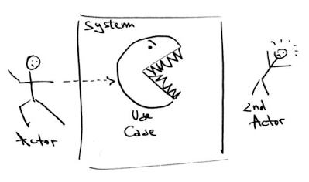
Use cases
Zimný štadión
Pavol Grofčík
Milan Bohňa

Slide 2
Finalizácia 1.Etapy
Dokončenie Business model-u
Validované funkčné a nefunkčné požiadavky
Identifikovanie cieľov, súvisiacich aktérov, artefaktov
Oprava diagramov aktivít

Slide 3
Aktéri
Manažér- Hlavný správca zápasov, vytvára zmeny strojníkov
Strojník – zodpovedný identifikovanie problémov a ich opravu
Zástupca klubov – vedúca osoba pri nahlasovaní zápasov
Zákazník – možnosť prihlásenia sa do tímu, vytvorenie udalosti

Slide 4
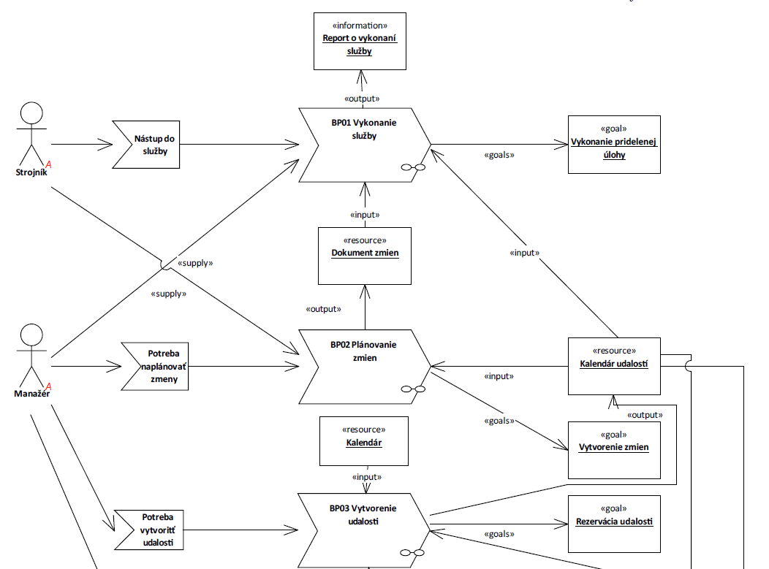

Slide 5
